Slide 1

Pomoc publiczna na ITPO z wytwarzaniem energii w kogeneracji
Emil Świerczyński
Wydział Pomocy Publicznej

Slide 2



Czy dofinansowanie stanowi pomoc publiczną?
Działalność gospodarczą prowadzoną na rynku otwartym na wymianę handlową między państwami członkowskimi UE stanowią zarówno świadczenie usługi zagospodarowania odpadów jak i sprzedaż ciepła (konkurencja na rynku ciepła i paliw) lub energii elektrycznej
Wyjątek
pożyczka na warunkach rynkowych
GWD Należy zaznaczyć pkt 1 – 4 oświadczenia dotyczącego pomocy publicznej

Slide 3

Wybór przeznaczenia pomocy publicznej
INFRASTRUCTURE ANALYTICAL GRID FOR WASTE MANAGEMENT INFRASTRUCTURE
https://ec.europa.eu/competition/state_aid/modernisation/grid_waste_en.pdf
Niektóre projekty dotyczące gospodarki odpadami (np. projekty dotyczące infrastruktury spalania odpadów) mogą prowadzić do produkcji energii. W związku z tym w odniesieniu do tych projektów powinno stosować się przepisy o pomocy publicznej na ochronę środowiska i energetykę.

Slide 4

Spalarnia odpadów w kogeneracji
Wybór przeznaczenia pomocy publicznej
Pomoc horyzontalna
Inwestycje służące wytwarzaniu energii w wysokosprawnej kogeneracji
co do zasady
Inwestycje w efektywny energetycznie system ciepłowniczy i chłodniczy - inwestycje w źródło

Slide 5
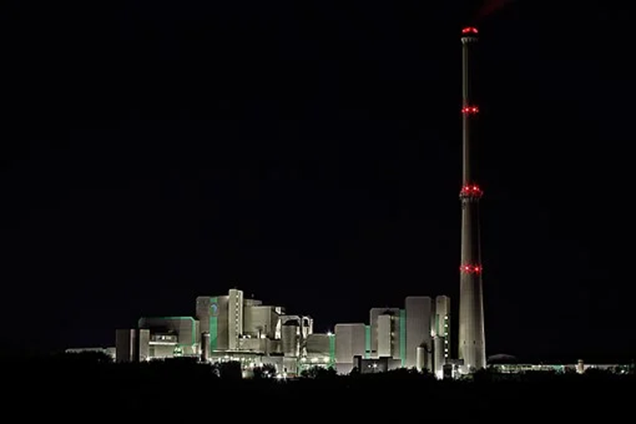
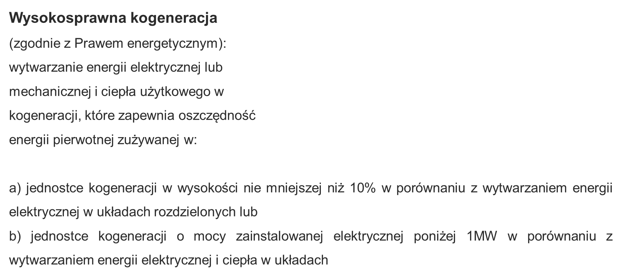
Spalarnia odpadów w kogeneracji

Slide 6

Pomoc publiczna – podstawa prawna
Pomoc horyzontalna na ochronę środowiska
Rozporządzenie Ministra Środowiska z dnia 21 grudnia 2015 r. w sprawie szczegółowych warunków udzielania horyzontalnej pomocy publicznej na cele z zakresu ochrony środowiska (Dz. U. poz. 2250)
Rozporządzenie Komisji (UE) Nr 651/2014 z dnia 17 czerwca 2014 r. uznające niektóre rodzaje pomocy za zgodne z rynkiem wewnętrznym w zastosowaniu art. 107 i 108 Traktatu (Dz. Urz. UE L 187 z dnia 26.6.2014, str. 1, ze zm.) (Rozdział I + Sekcja 7)

Slide 7

Pomoc horyzontalna – podstawowe warunki dopuszczalności
Efekt zachęty
Beneficjent pomocy – przedsiębiorca nie będący w trudnej sytuacji
Koszty kwalifikujące się do objęcia pomocą
Intensywność pomocy

Slide 8

Pomoc horyzontalna – efekt zachęty
Wniosek musi być złożony przed rozpoczęciem inwestycji
Rozpoczęcie inwestycji oznacza:
rozpoczęcie robót budowlanych związanych z inwestycją (rozpoczęcie budowy, o którym mowa w art. 41 ust. 1 ustawy Prawo budowlane), lub
pierwsze prawnie wiążące zobowiązanie do zamówienia urządzeń, lub
zobowiązanie, które sprawia, że inwestycja staje się nieodwracalna (z ekonomicznego punktu widzenia byłoby trudno zaniechać inwestycji od chwili powzięcia tego zobowiązania, np. z uwagi na znaczne straty finansowe, które inwestor musiałby ponieść w przypadku rezygnacji z inwestycji)
zależnie od tego, co nastąpi najpierw.
Za rozpoczęcie inwestycji nie uznaje się zakupu gruntu ani prac przygotowawczych takich jak uzyskanie zezwoleń i przeprowadzenie studiów wykonalności.

Slide 9

Pomoc horyzontalna – koszty kwalifikowalne
Koszty kwalifikowane do pomocy horyzontalnej:
tylko koszty inwestycji poniesione po dniu złożenia wniosku o dofinansowanie
pomniejszone o koszt inwestycji referencyjnej
Inwestycja referencyjna dla jednostki wysokosprawnej kogeneracji (założenia):
konwencjonalna instalacja o porównywalnej zdolności produkcji ciepła
brak: w przypadku zwiększenia sprawności wysokosprawnej kogeneracji
Koszt inwestycji referencyjnej jest wyliczany za pomocą Kalkulatora pomocy publicznej (Wnioskodawca nie określa sam wartości instalacji referencyjnej, wypełnia jedynie przygotowany przez NFOŚiGW kalkulator):
w kalkulatorze należy uwzględnić moc całego układu, z ekonomizerem
w przypadku rozbudowy należy uwzględnić przyrost mocy

Slide 10
Pomoc horyzontalna – intensywność
Pomoc publiczna na inwestycje w wysokosprawną kogenerację oraz inwestycje w źródło w ramach pomocy na efektywny energetycznie system ciepłowniczy i chłodniczy
intensywność: 45% KK +10/20 pkt proc. dla MŚP
dodatkowo 5% w woj. dolnośląskim, wielkopolskim i wybranych gminach regionu warszawskiego stołecznego
dodatkowo +15 pkt proc. dla innych województw i na obszarze regionu mazowieckiego regionalnego
maksymalną wartość pomocy publicznej określa kalkulator instalacji referencyjnej tj. przygotowany przez NFOŚiGW i wypełniany przez Wnioskodawcę załącznik do wniosku
Próg notyfikacyjny: 15 mln EUR
Zestawienie kosztów kwalifikujących się do pomocy wraz z wyliczeniem maksymalnej wartości pomocy publicznej - Pomoc horyzontalna na OZE i wysokosprawną kogenerację

Slide 11
Pomoc na wysokosprawną kogenerację w projekcie Green Deal GBER
Zestawienie kosztów kwalifikujących się do pomocy wraz z wyliczeniem maksymalnej wartości pomocy publicznej - Pomoc horyzontalna na OZE i wysokosprawną kogenerację
Jest
Intensywność:
45% kosztów kwalifikowalnych minus inwestycja referencyjna
+10 pkt proc. dla średnich
+20 pkt proc. dla małych
+5 pkt proc. – woj. mazowieckie
+ 15 pkt proc. – inne woj.
Próg notyfikacyjny:
15 mln EUR
Planowane zmiany
Intensywność:
30% kosztów kwalifikowalnych
+10 pkt proc. dla średnich
+20 pkt proc. dla małych
Próg notyfikacyjny:
20/50 mln EUR

Slide 12



Dziękujemy
za uwagę!

